Slide 1
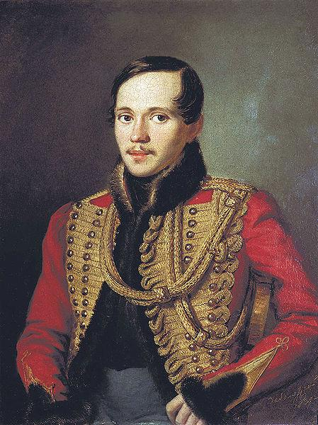
Михаи́л
Ю́рьевич
Ле́рмонтов
(1814-1841)

Slide 2
К ПОРТРЕ́ТУ M. Ю. ЛЕ́РМОНТОВА
Каза́лся ты и су́мрачным и вла́стным,
Безу́мной вспы́шкой непрекло́нных сил,
Но ты мечта́л об а́нгельски-прекра́сном,
Ты де́монски-мяте́жное люби́л!
Ты никогда́ не мог быть безуча́стным,
От ги́мнов ты к прокля́тиям спеши́л,
И в жи́зни ве́рил всем мечта́м напра́сным:
Отве́та ждал от же́нщин и моги́л!
Но не бы́ло отве́та. И угрю́мо
Ты затаи́л, о чем томи́лась ду́ма,
И вы́шел к нам с усме́шкой на уста́х.
И мы тебя́, поэ́т, не разгада́ли,
Не по́няли младе́нческой печа́ли
В твои́х как бу́дто ко́ваных стиха́х!
В. Брю́сов 1900 г.

Slide 3
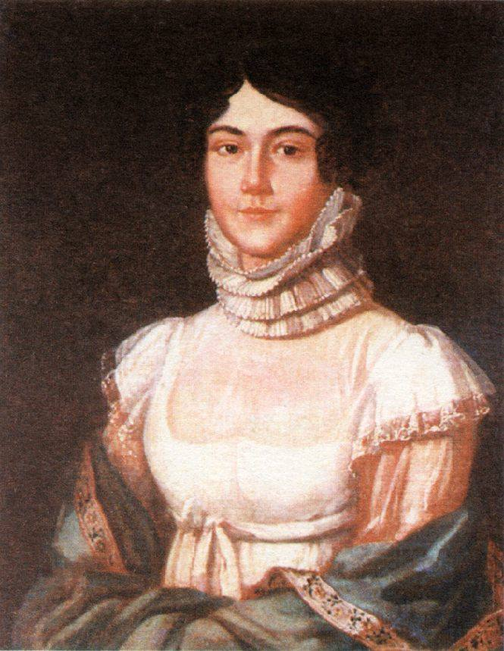
Мария Михайловна (1795-1817) –мать Лермонтова

Slide 4
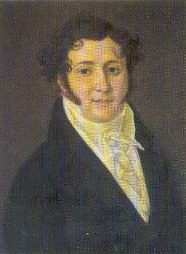
Юрий Петрович (1787-1831) – отец поэта

Slide 5
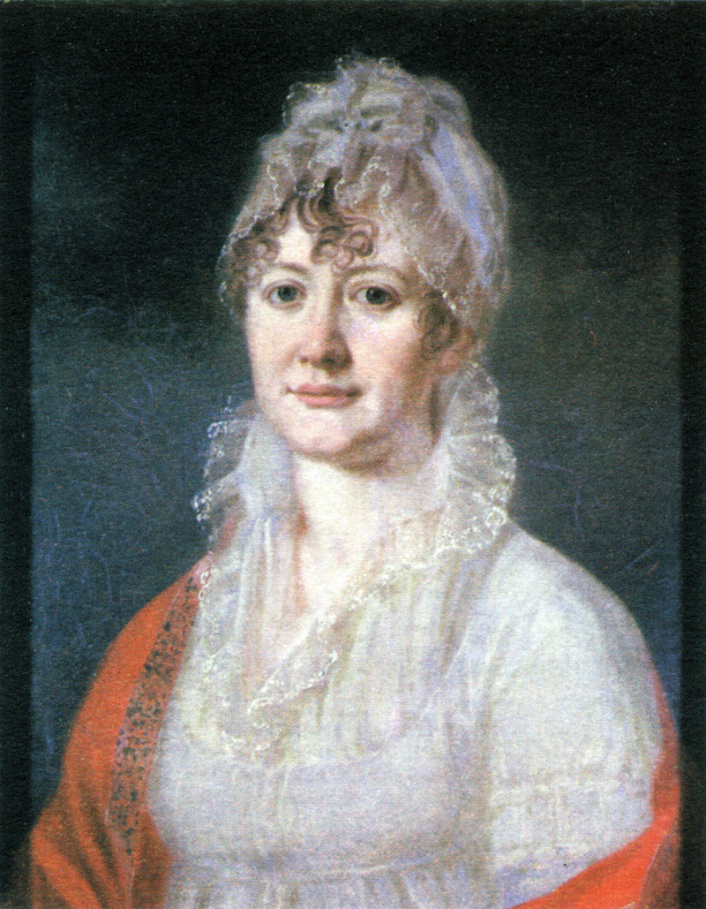
Бабушка М.Ю. Лермонтова(1773-1845) –
Елизавета Алексеевна Арсеньева

Slide 6
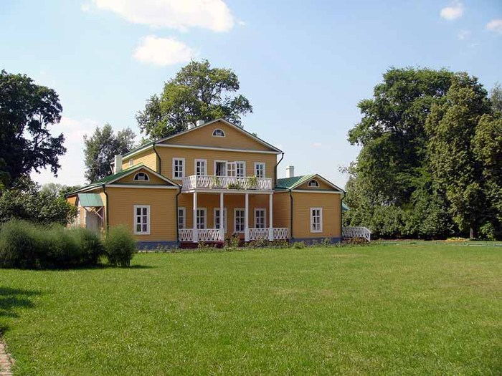
село́ Тарха́ны

Slide 7
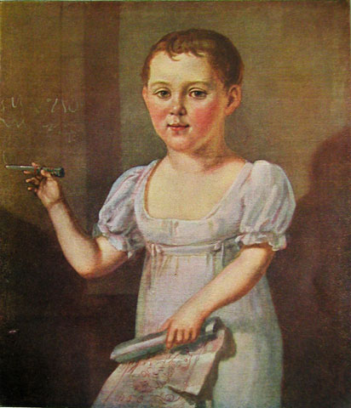
Лермонтов в во́зрасте 3-4 лет

Slide 8
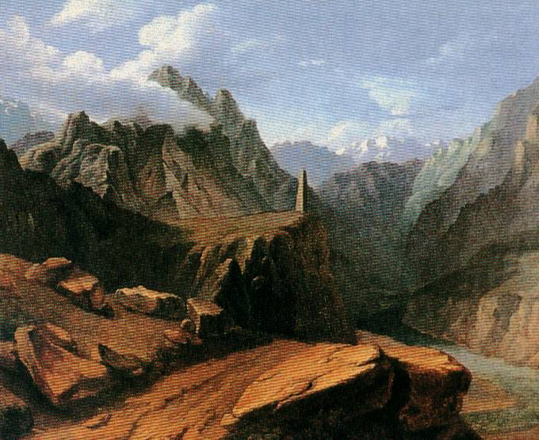
Кавка́з

Slide 9
"Кто мне пове́рит, что я знал уже любо́вь, име́я 10 лет от роду? Мы были больши́м семе́йством на во́дах Кавка́зских: ба́бушка, те́тушки, кузи́ны. К мои́м кузи́нам приходи́ла одна́ да́ма с до́черью, де́вочкой лет 9. Я её ви́дел там. Я не по́мню, хороша́ была́ она или нет. Но её о́браз и тепе́рь ещё́ храни́тся в голове́ мое́й".
Запись в дневнике от 8 июля 1830 года

Slide 10
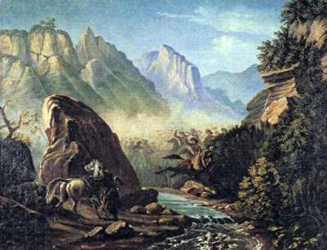
Го́ры кавка́зские для меня́ свяще́нны (с)

Slide 11
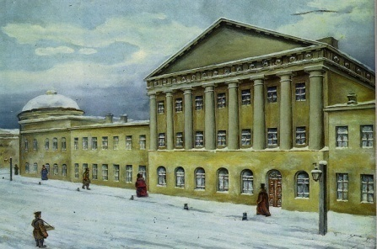
Моско́вский пансио́н (1828-1830)

Slide 12
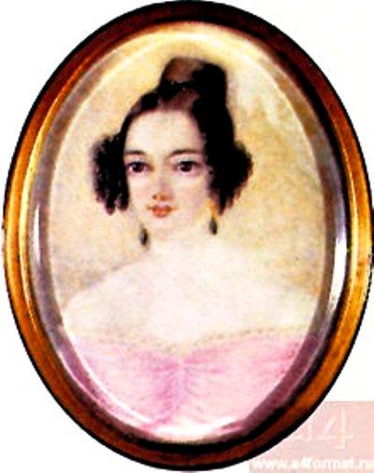
Екатерина Александровна Сушкова (1812-1868)

Slide 13
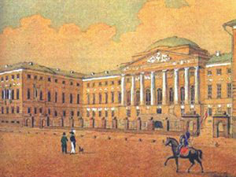
Моско́вский университе́т (1830-1832)

Slide 14
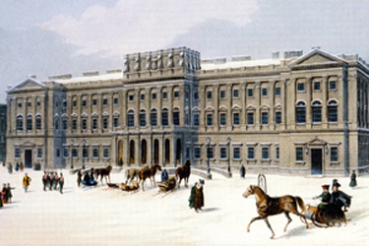
Шко́ла вое́нных подпра́порщиков и кавалери́йских ю́нкеров (1832 -1834)

Slide 15
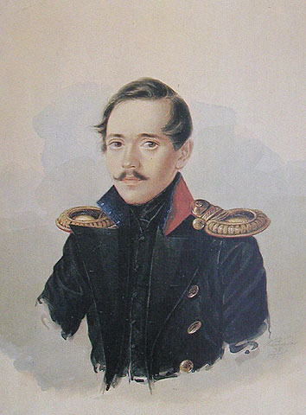

Slide 16
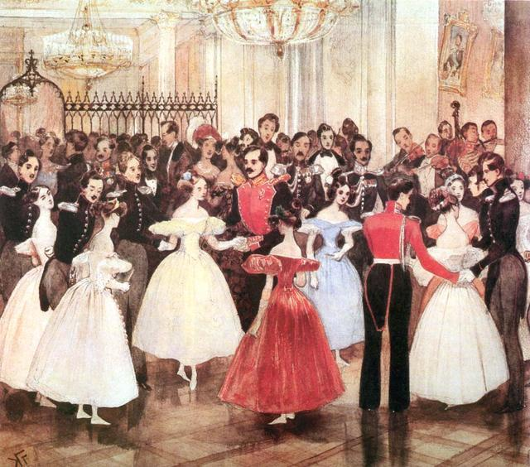
Петербургское общество и Лермонтов

Slide 17
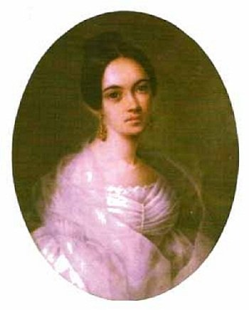
Варвара Александровна Лопухина (1815-1851)

Slide 18
***
Она́ не го́рдой красото́ю
Прельща́ет ю́ношей живы́х,
Она́ не во́дит за собо́ю
Толпу́ вздыха́телей немы́х.
И стан ее — не стан боги́ни,
И грудь волно́ю не встае́т,
И в ней никто́ своей святы́ни,
Припа́в к земле́, не признае́т.
Одна́ко все ее движе́нья,
Улы́бки, ре́чи и черты́
Так по́лны жи́зни, вдохнове́нья,
Так по́лны чу́дной простоты́.
Но го́лос ду́шу проника́ет,
Как вспомина́нье лу́чших дней,
И се́рдце лю́бит и страда́ет,
Почти́ стыдя́сь любви́ свое́й.

Slide 19
Варваре Лопухиной были посвящены и обращены следующие произведения Лермонтова:
• «Валерик»
• «Молитва»
• «Мы случайно сведены судьбою»
• «Она не гордой красотою»
• «Оставь напрасные заботы»
• «Расстались мы, но твой портрет»
• «Слова разлуки повторяя»
• «У ног других не забывал»

Slide 20
Творчество М.Ю. Лермонтова
Периодиза́ция
1. Юношеская лирика (1828 -1831)
2. Переходная лирика (1832-1836)
3.Зрелая лирика (1837-1841)
1837 год – переломный момент

Slide 21
Смерть поэта (отрывок)
Поги́б поэ́т! — нево́льник че́сти —
Пал, оклеве́танный молво́й,
С свинцо́м в груди́ и жа́ждой ме́сти,
Пони́кнув го́рдой голово́й!..
Не вы́несла душа́ поэ́та
Позо́ра ме́лочных оби́д,
Восста́л он про́тив мне́ний све́та
Оди́н, как пре́жде... и уби́т!
Уби́т!.. к чему́ тепе́рь рыда́нья,
Пусты́х похва́л нену́жный хор
И жа́лкий ле́пет оправда́нья?
Судьбы́ сверши́лся пригово́р!

Slide 22
Ссы́лка на Кавказ
В 1837 году Лермонтов аресто́ван и переведе́н в драгу́нский полк, который находи́лся в Грузии
Встре́ча с декабри́стами, с грузи́нской интеллиге́нцией
Интере́с к фолькло́ру го́рских (грузинских) наро́дов, языку́ и тради́циям

Slide 23
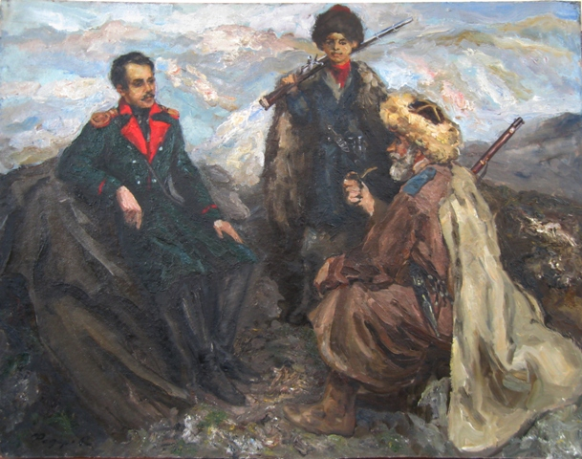

Slide 24
Возвращение из ссылки
1838 – переведен в гусарский полк под Новгородом
1838-1840 – жизнь в Петербурге, восстанавливает светские связи, посещает литературные салоны, балы

Slide 25
Драма «Маскарад» (1835)
Стихотворение «Бородино́» (1837)
Истори́ческая поэ́ма «Пе́сня про царя́ Ива́на Васи́льевича, молодо́го опри́чника и удало́го купца Кала́шникова» , стихотво́рные по́вести «Сашка», «Тамбовская казначейша» (1838)
Стихотворения «Дума», «Поэт» (1838)

Slide 26
«Мцыри» (1839)
Романтическая поэма о молодом горце, который захвачен в плен и заточен в монастыре
Жажда свободы, протест против насилия и подавления личности

Slide 27
Роман «Герой нашего времени» (1840)
Роман наполнен глубоким общественным и психологическим содержанием
Главный герой романа – Печорин, по мнению общества «лишний человек».
Герой автобиографичен, противоречивая натура

Slide 28
Поэма «Демон» (1829 -1841)
Лермонтов писал эту поэму на протяжении всей жизни, всего было 8 редакций
«Демон» это воплощение протеста личности против несправедливости мирового порядка

Slide 29
1840 год – дуэль с Эль де Барантом, ссылка на Кавказ
Создает лучшие произведения:
«Родина»
«Утес»
«Спор»
«Листок»
«Пророк»

Slide 30
Утёс
Ночева́ла ту́чка золота́я
На груди́ уте́са-велика́на;
У́тром в путь она умча́лась ра́но,
По лазу́ри ве́село игра́я;
Но оста́лся вла́жный след в морщи́не
Ста́рого уте́са. Одино́ко
Он стои́т, заду́мался глубо́ко
И тихо́нько пла́чет он в пусты́не.

Slide 31
1841 год – посещение Петербурга, встреча с бабушкой
Лечение в городе Пятигорске
15 июня 1841 – дуэль с Мартыновым, гибель.

Slide 32
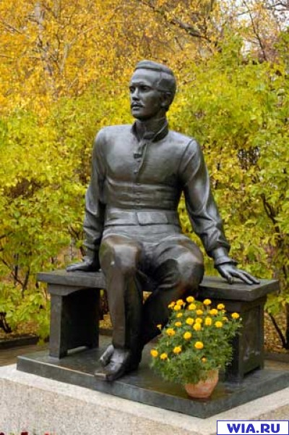
В 1899 году в Пятигорске открыт памятник М.Ю. Лермонтову

Slide 33
Выхожу один я на дорогу (1841)
Выхожу́ оди́н я на доро́гу; Сквозь тума́н кремни́стый путь блести́т; Ночь тиха́. Пусты́ня вне́млет бо́гу, И звезда́ с звездо́ю говори́т. В небеса́х торже́ственно и чу́дно! Спит земля́ в сия́ньи голубо́м... Что же мне так бо́льно и так тру́дно? Жду ль чего? жале́ю ли о чём? Уж не жду от жи́зни ничего́ я, И не жаль мне про́шлого ничу́ть; Я ищу́ свобо́ды и покоя! Я б хотел забы́ться и засну́ть! Но не те́м холо́дным сном моги́лы... Я б жела́л наве́ки так засну́ть, Чтоб в груди́ дрема́ли жи́зни си́лы, Чтоб дыша́ вздыма́лась ти́хо грудь; Чтоб всю ночь, весь день мой слух леле́я, Про любо́вь мне сла́дкий го́лос пел, Надо мной чтоб вечно зелене́я Тё́мный дуб склоня́лся и шуме́л.

Slide 34
Список литературы:
1. Гинзбург Л.Я. Творческий путь Лермонтова. - Л.:Гослитиздат,1940.- 224 с.
2. Дурылин С.Н. Судьба Лермонтова // Русская мысль.-1914.- N 10.- с.1-30.
3.Жизнь и творчество М.Ю. Лермонтова, сб.1.- М., 1941.(Издана Институтом мировой литературы им. А.М.Горького).
4. Коровин В.И. Творческий путь М.Ю.Лермонтова.- М.:Просвещение,
1973. - с.157
5. Максимов Д.Е. Поэзия Лермонтова. - М.-Л.: Наука, 1964.-266с.

